Slide 1
Müll im Essen, Essen im Müll
Özel Antalya Bahçeşehir Anadolu Lisesi
Gülbahar Ersoyol - Lara Yıldırım
Selim Kutlu - Pars Yönter
Yağmur Yılmaz
Mehmet Ümit Duran

Slide 2
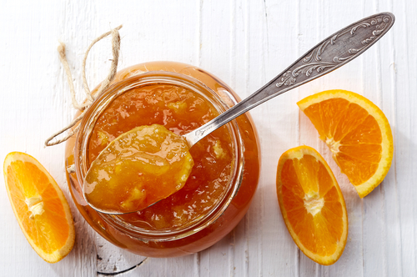
Orangen-marmelade
Das ist eine Orangenmarmelade. Sie ist in der Türkei und besonders an der Mittellmeerregion sehr beliebt.

Slide 3
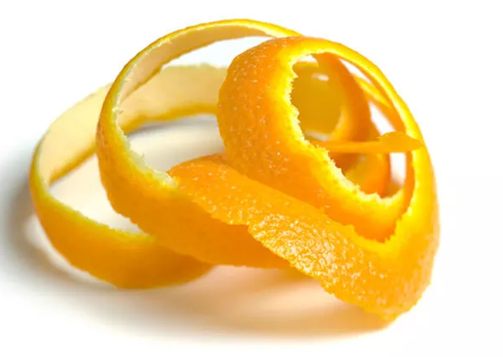
Orangen-marmelade
Die Schalen der Orangen wirft man nicht weg.
Man sammelt sie, schneidet sie dann in kleine Teile und kocht sie in einem Topf.
Vor dem Kochen kommt da noch etwas Zucker drauf. Damit die Marmelade süß und nicht sauer wird.
Notes:
,
,
,
,
,
,,
,
,,
6+
+
+-6+-6+32
+663

Slide 5
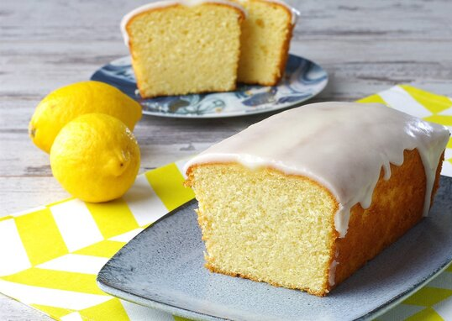
Zitronen-kuchen
Auch die Schalen der Zitronen wirft man in der Türkei nicht weg.
Man schneidet sie in kleine Teile und rührt sie dann im Teig.

Slide 6
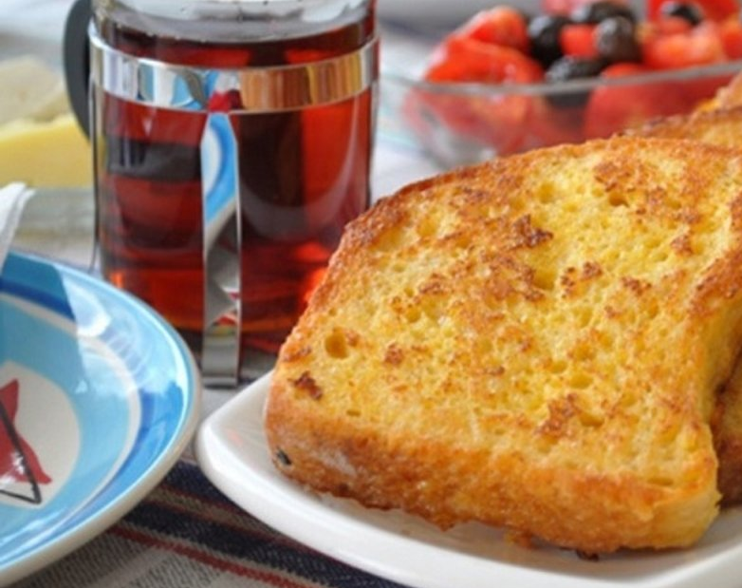
Yumurtalı Ekmek
Brot von gestern schneidet man in Scheiben. Danach beschmiert man sie mit Eiern und bratet sie in einer Pfanne.

Slide 7
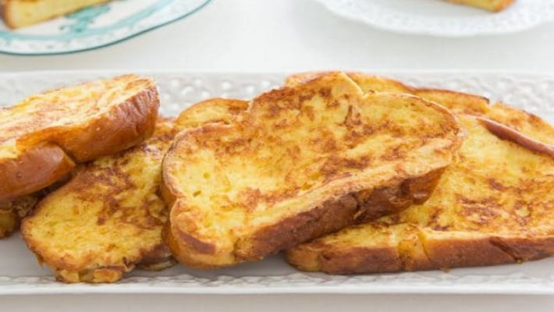
Yumurtalı Ekmek
Am Ende sieht es dann so aus. Dies isst man gerne zum Früshtück.

Slide 8
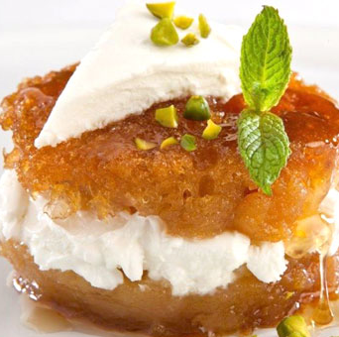
Ekmek Kadayıfı
Das ist ein Dessert, das man auch aus Brot von gestern macht.

Slide 9
Ekmek Kadayıfı / die Zutaten
3 Eier
Zucker
Mehl
Vanille
Milch
Kokosnus
Sahne
Die Zutaten, die wir Ihnen vorgelesen haben,
kommen alle in eine Schüssel. Mit einem Mixer wird
das Ganze gerührt und danach über das Brot gegossen.
Das Brot landet dann im Ofen.
Dort bleibt es auch eine Zeit lang.
Sobald das Dessert fertig ist,
kommt eine starke Sahne darauf.

Slide 10
Kirschentee

Slide 11
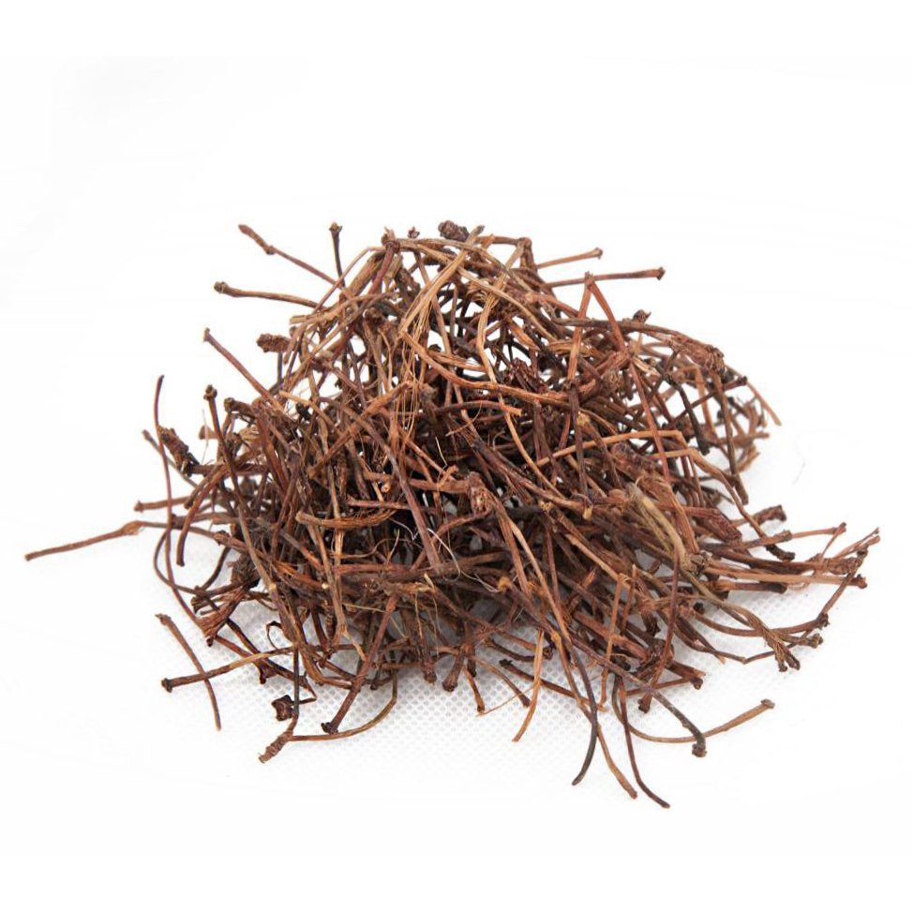
Kirschentee
Sobald die Kirschen auf den Markt kommen, wirft man die Kirschstiele nicht weg.
Man sammelt sie und lässt sie trocknen. Danach kocht man die Kirschstiele.

Slide 12
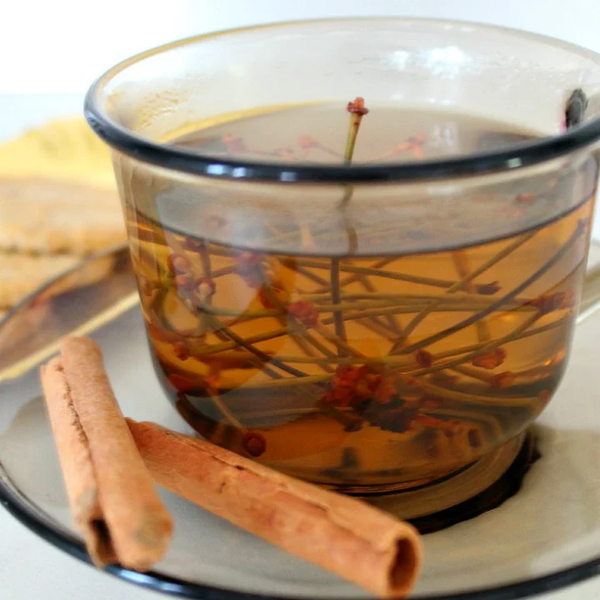
Kirschentee
Was raus kommt, das trinkt man dann als Tee.
Dieser Tee ist sehr gesund und stärkt das Immunsystem.

Slide 13
Danke Schön ☺

